Slide 1
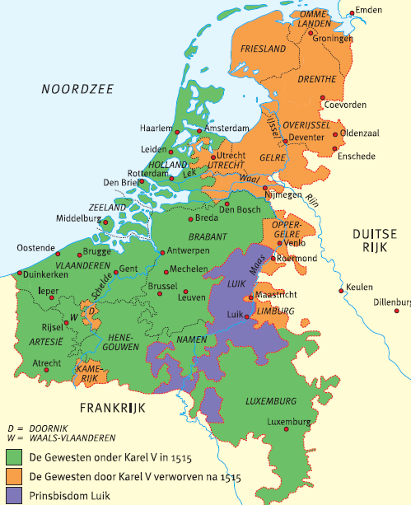
“De Nederlanden”
1550.

Slide 2
Terug in de tijd
Vorige lessen:
De Franse
Revolutie
1789
Vanaf deze les:
De Nederlanden
1550
1600
1700

Slide 3
Gewest
Friesland
Groningen
NederlandEN: omdat er niet één Nederland is maar, maar veel kleine landjes (gewesten) die samenwerken.
Overijssel
Holland
Gelre
“De Nederlanden”
1550
Opper-Gelre
Brabant
Vlaanderen
Luik
Limburg
In totaal zijn er zeventien gewesten:
De belangrijkste zijn Brabant, Holland en Vlaanderen: handel(havens)
Hene-
gouwen
Artesie
Namen
Luxemburg

Slide 4
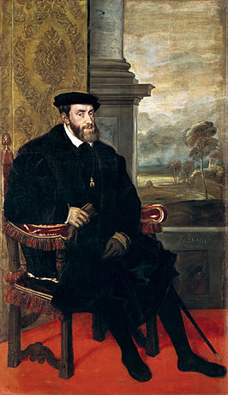
De regering van Karel V zit in Brussel
Karel V wordt vanaf 1500 heer over alle gewesten

Slide 5
Al sinds de middeleeuwen regelden de gewesten zelf hun bestuur en rechtspraak.
Ook mochten ze zelf belasting heffen.

Slide 6
Gewestelijke staten: vergadering van de adel, geestelijkheid en burgers van de steden.
Als de heer geld nodig had vroeg hij dat aan de Gewestelijke staten

Slide 7
Staten-Generaal: Vergadering in Brussel met vertegenwoordigers van alle gewesten.
Om sneller te vergaderen richtte hij de Staten-generaal op

Slide 8
Landvoogd
Als Karel V niet in de Nederlanden was stuurde hij een vervanger: landvoogd

Slide 9
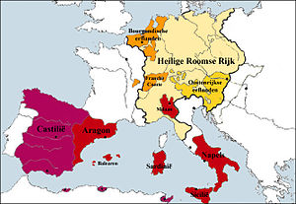
Karel V was de machtigste koning van Europa

Slide 10
Als heer van de Nederlanden wilde hij twee dingen bereiken:
Centralisatie: alle macht op één plek (een centrum). De macht van de regering in Brussel moest groter worden.
Elk gewest kreeg een stadhouder: kreeg de leider over het leger en moest verantwoording afleggen aan Karel.

Slide 11
2. Hij wilde dat alle mensen in de Nederlanden katholiek bleven.
Tijdens zijn bestuur kwam het protestantisme op.

Slide 12
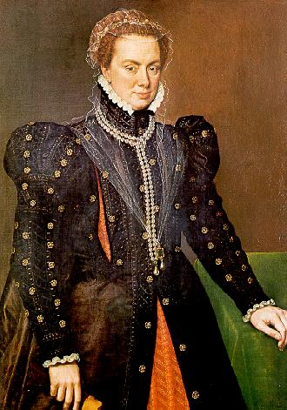
1555: Karel V doet afstand van de troon.
Zijn zoon Filips II volgt hem op.
1559: Filips vertrekt uit Brussel en gaat naar Spanje.
Margaretha van Parma (zijn halfzuster) wordt landvoogdes.

Slide 13
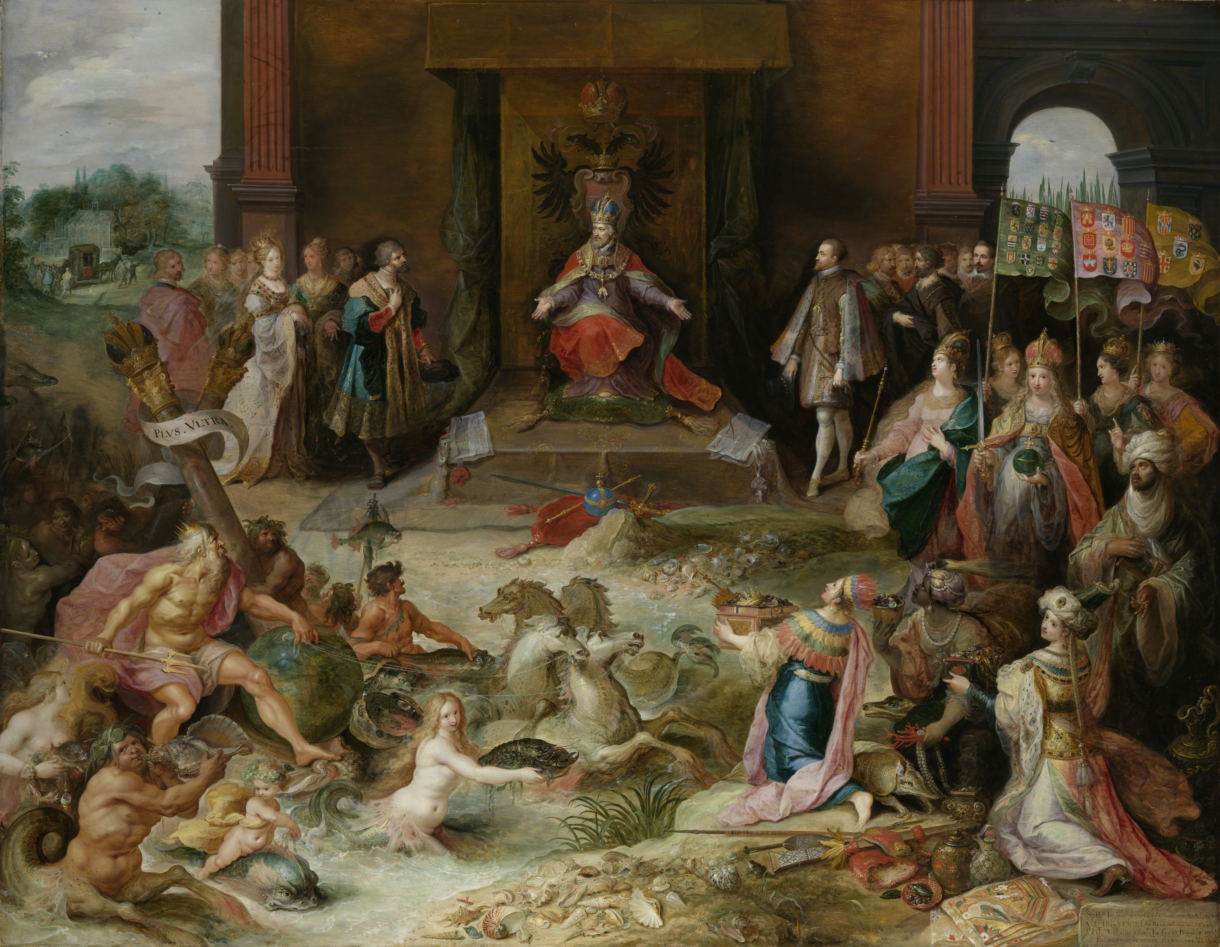
Karel V
Filips II
Ferdinand

Slide 14
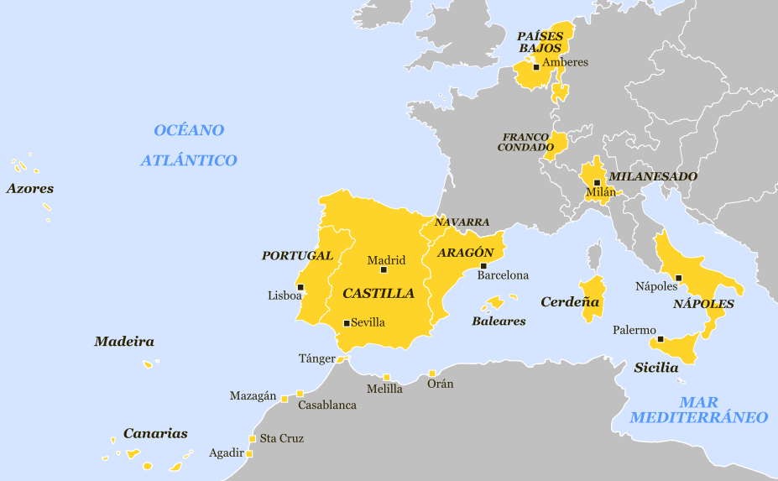

Slide 15
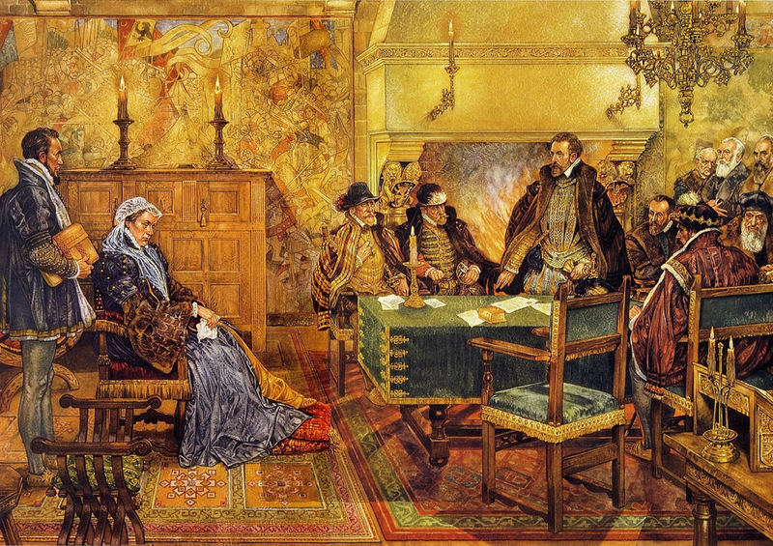
Ontevredenheid onder alle bevolkingslagen groeit.
Veel mensen waren het niet eens met het bestuur.
Edelen:
Tegen centralisatie (verloren macht in het gewest)
Rijke burgers in steden:
Tegen centralisatie (verloren macht in de stad)
Arbeiders in de nijverheid:
Hadden het zwaar, regelmatig misoogsten.

Slide 16
Protestanten werden vervolgd. Veel katholieken waren het hier niet mee eens.

Slide 17
Beeldenstorm en strenger optreden van Filips II
Verbond der Edelen: samenwerking tussen mensen van adel die probeerden de vervolging van protestanten te stoppen.

Slide 18
April 1566: Smeekbede.
Verbond der Edelen
Margaretha van Parma
Willem van Oranje

Slide 19
April 1566: Smeekbede.
Margaretha belooft dat de vervolgingen zullen stoppen.

Slide 20
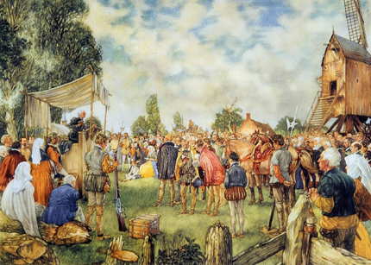
Gevolg: veel calvinisten uit andere landen vluchten naar de Nederlanden.
Zij houden bijeenkomsten op het platteland: hagepreken.

Slide 21
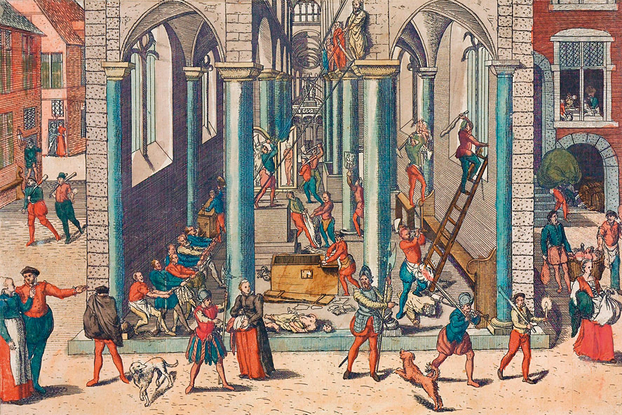
1565-1566: Hongersnood. Groeiende onrust.
1566: Na een hagenpreek op het vlaamse platteland breekt de Beeldenstorm uit.

Slide 22
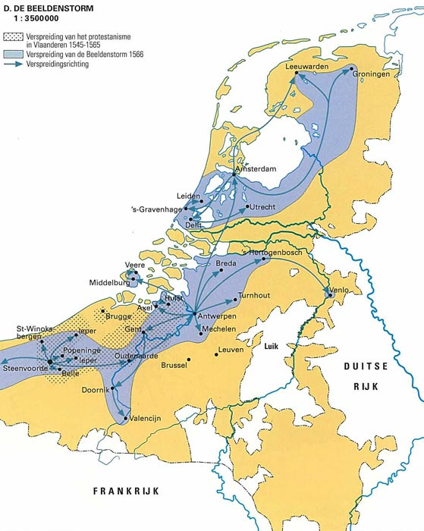
1566: Beeldenstorm
Edelen en rijke burgers schrokken: werkten samen met Margaretha om de rust te herstellen.

Slide 23
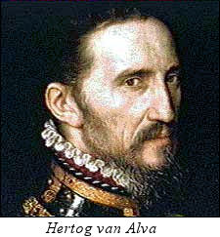
1567: Filips laat Margaretha vervangen door een nieuwe landvoogd: de Hertog van Alva
Drie opdrachten:
Opstandelingen straffen
Alleen het katholieke geloof toestaan
Centralisatie doorvoeren
De meeste opstandige edelen vluchtten

Slide 24
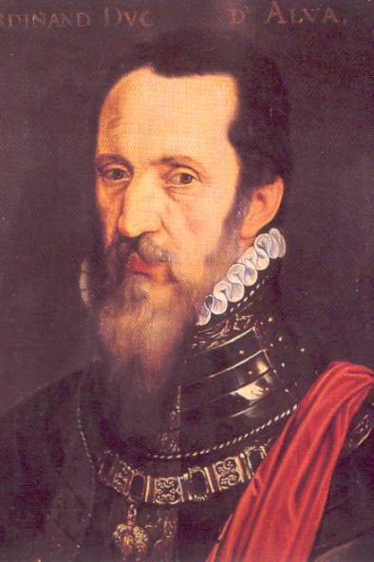
Alva, de ‘ijzeren hertog’:
“Ik heb mensen van ijzer getemd; zou ik dan dit volk van boter niet kneden?”

Slide 25
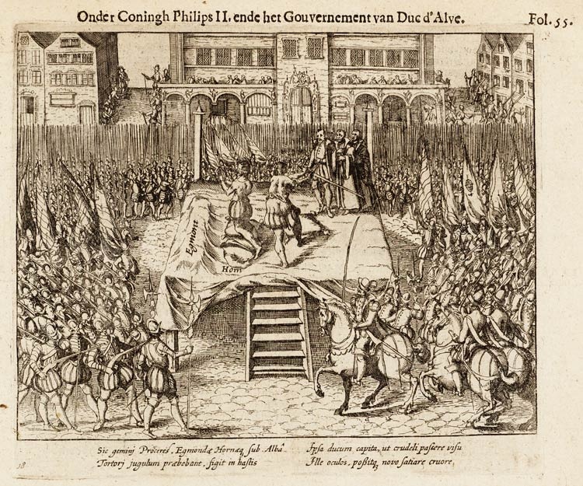
De edelen van Egmont en Horn bleven in Brussel en werden door Alva onthoofd vanwege verraad.

Slide 27
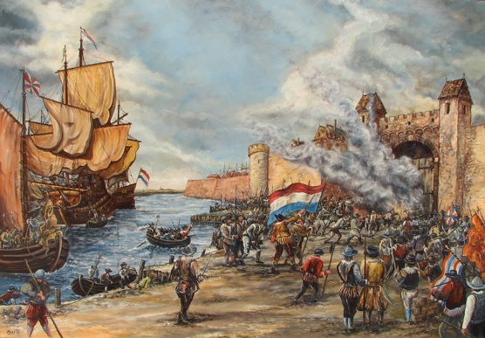
2. De Tachtigjarige oorlog

Slide 28
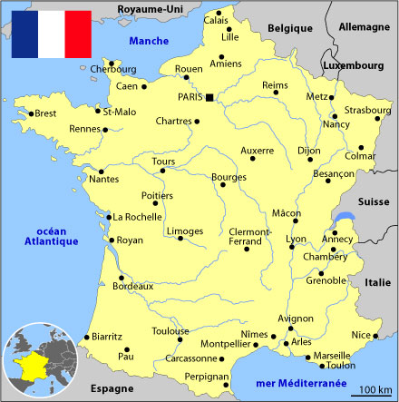
Willem van Oranje
opvoeding in lutherse geloof op slot Dillenburg in Duitsland.
1544 stierf een neef van Willem, René van Chalon
Hij erft het prinsdom Orange

Slide 29
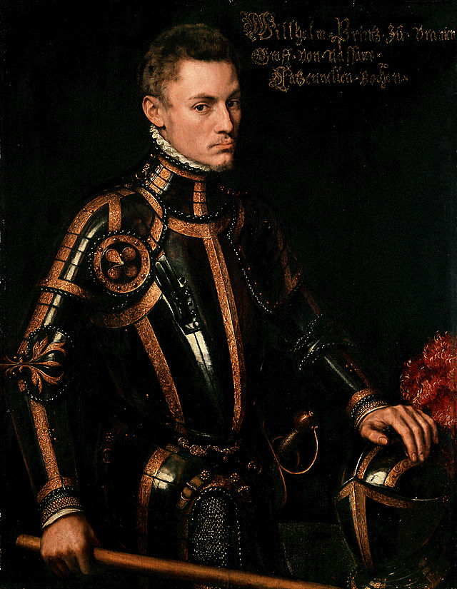
De erfenis heeft twee voorwaarden:
Willem moet rooms-katholieke worden
Opvoeding krijgen aan het hof van Karel V in Brussel.

Slide 30
In Brussel wordt de Duitstalige Willem opgeleid tot diplomaat.
Hij leerde Latijn, Frans, Spaans, Italiaans en het plaatselijke Nederlands
1559: Willem werd door Filips II benoemd tot stadhouder van Holland, Zeeland en Utrecht

Slide 31
Willem wachtte de komst van Alva echter niet af. Hij vluchtte in april 1567 met zijn gezin naar Duitsland.
Hij was geen stadhouder meer maar organiseerde vanuit Duitsland de opstand tegen Filips II

Slide 32
Willem van Oranje en andere edellieden doen in 1568 en 1572 invallen in de Nederlanden: met weinig succes.
1572: Watergeuzen veroveren Den Briel

Slide 33
Watergeuzen
Gevluchtte Calvinisten: naar Engeland of op zee als ‘rover’.
Gingen zich organiseren en besloten terug naar de Nederlanden te gaan om te vechten

Slide 34
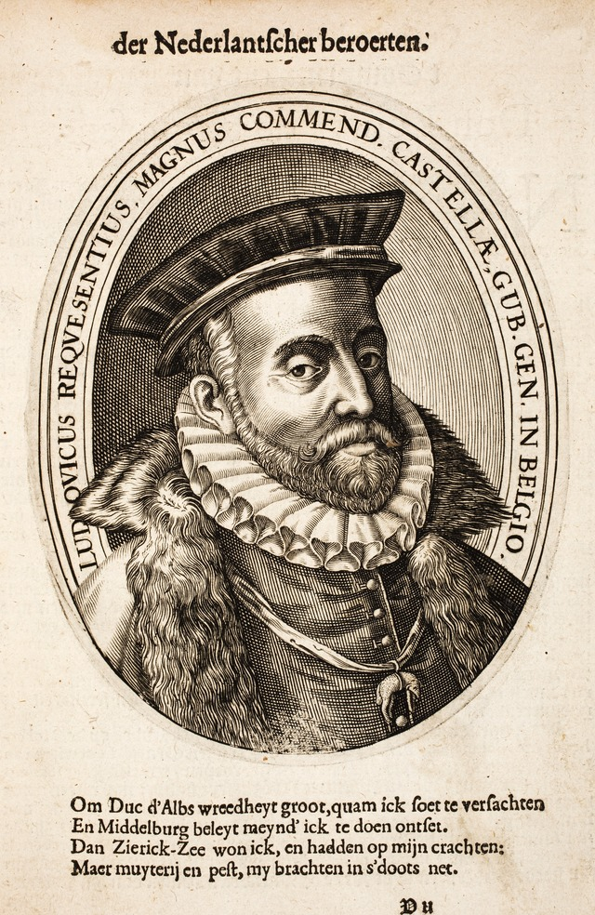
Na 1572 sluiten steeds meer steden in Holland en Zeeland zich aan bij de opstand.
1573: Alva wordt opgevolgd door Requesens

Slide 35
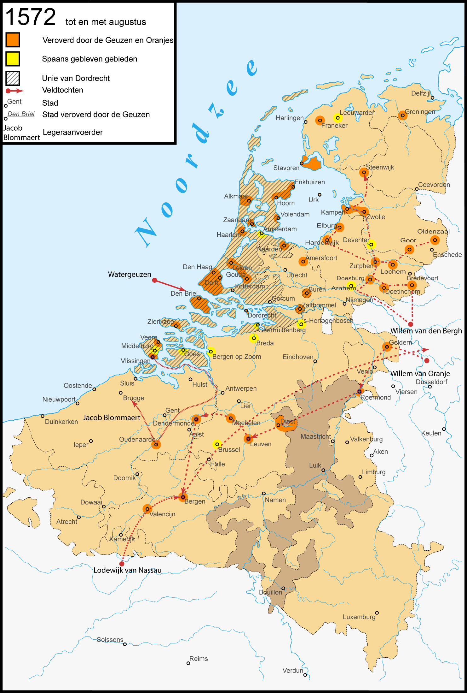

Slide 36
Juli 1572: De opstandelingen roepen de Staten van Holland bij elkaar.
(Staten van Holland: Adel, geestelijken en burgers van gewest Holland.)
Zij benoemen Willem van Oranje tot stadhouder van Holland.
Eerste daad als stadhouder: vrijheid van godsdienst
Gewest Holland en Zeeland vochten vier jaar lang alleen.
Andere gewesten bleven Filips trouw.

Slide 37
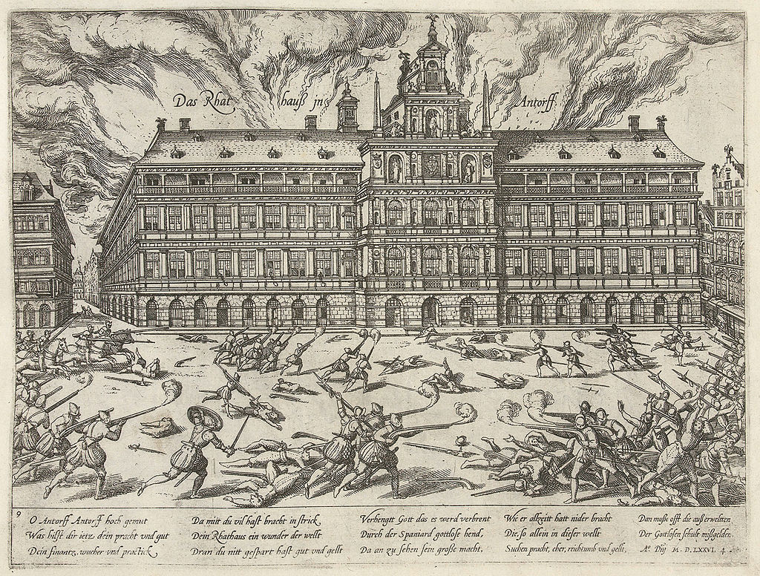

1576 Requens overlijdt: geen opvolger
Spanje gaat bankroet: soldaten krijgen geen loon.
Plundering van Antwerpen (Spaanse Furie)

Slide 38
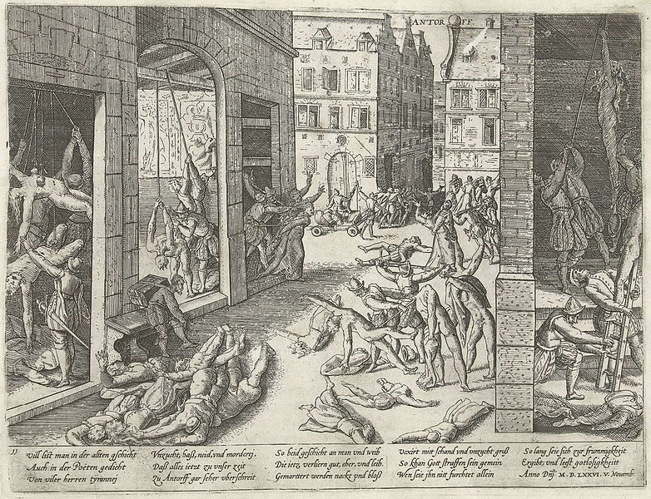
Requens overlijdt: geen opvolger
Spanje gaat bankroet: soldaten krijgen geen loon.
Plundering van Antwerpen (Spaanse Furie)

Slide 39
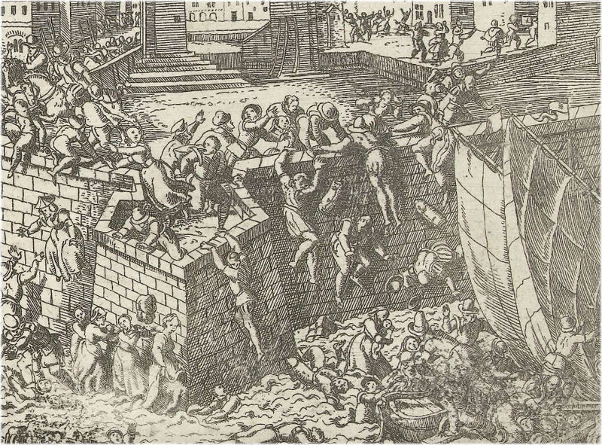
Requens overlijdt: geen opvolger
Spanje gaat bankroet: soldaten krijgen geen loon.
Plundering van Antwerpen (Spaanse Furie)

Slide 40
Alle gewesten vonden toen dat Filips te ver was gegaan.
Zij maakten in 1576 de pacificatie van Gent (gezamelijke afspraak)
De plunderende Spaanse soldaten moeten worden verdreven
Gezamelijk protesteren tegen centralisatie
Godsdienstverschillen tussen gewesten voorlopig niet als probleem te zien.

Slide 41
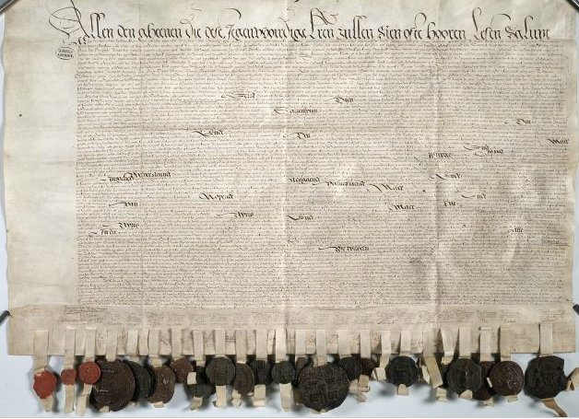
1576 de pacificatie van Gent

Slide 42
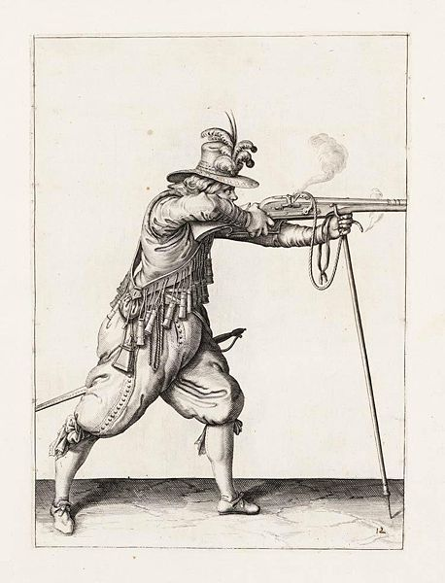
Legers bestonden in die tijd uit huurlingen.
Gevochten werd met musketten, kanonnen of te paard.

Slide 43
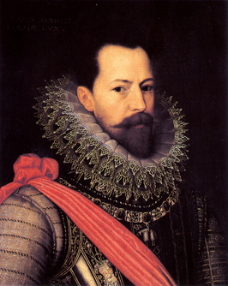
In 1578 wordt de hertog van Parma landvoogd
Hij weet de zuidelijke gewesten te veroveren
1579: Samen richten ze de Unie van Atrecht op

Slide 44
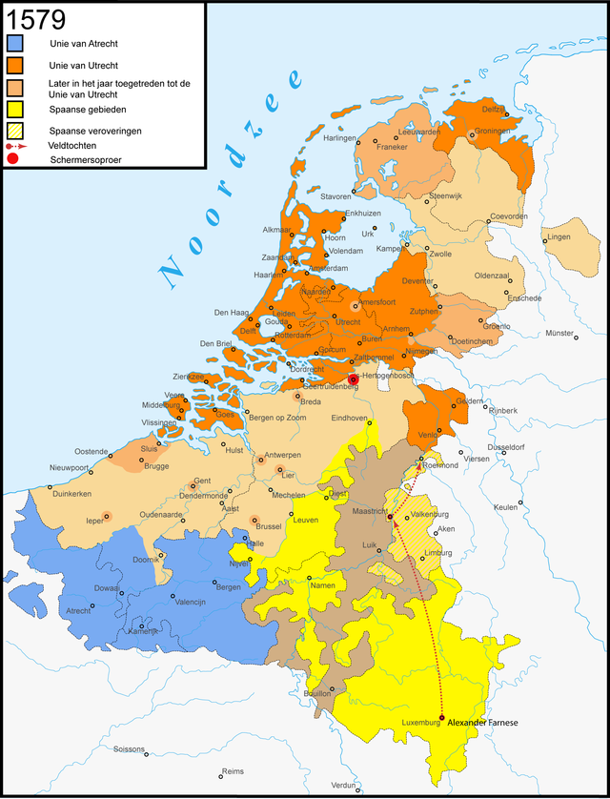
Unie van Atrecht (blauw)

Slide 45
1579: Noordelijke gewesten sluiten zich aan in de Unie van Utrecht
1581:
Plakkaat van Verlatinghe (Acte van Verlating) Gewesten erkennen Filips niet meer als koning
Ze zochten in eerste instantie naar een nieuwe vorst.

Slide 46
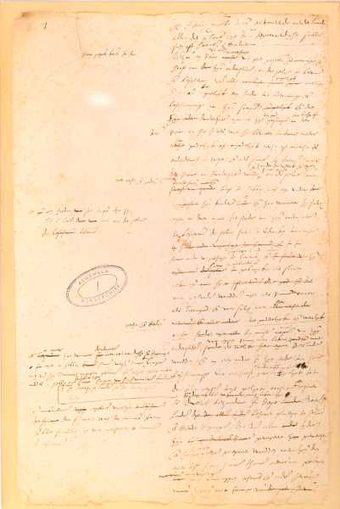
1581:
Plakkaat van Verlatinghe (Acte van Verlating)
Oprichting Republiek der Zeven Verenigde Nederlanden.

Slide 47
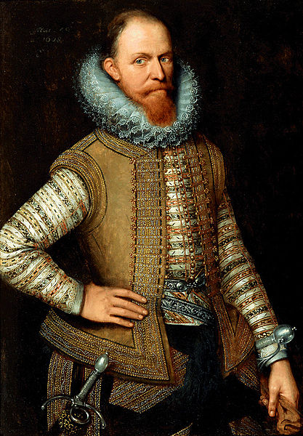
1581 – 1586:
Parma en de zuidelijke gewesten veroveren grote delen van Brabant en Vlaanderen.
Maurits (zoon van WvO) werd legerleider. Wist overwinningen te behalen.

Slide 48
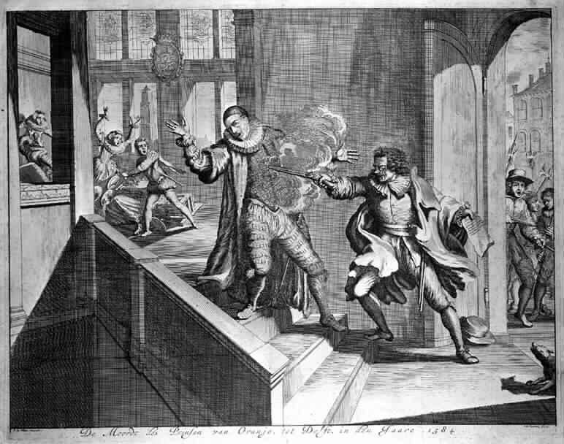
1584: Willem van Oranje vermoord door Balthasar Gerards

Slide 49
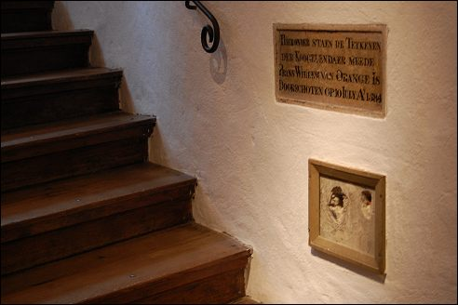
Prinsenhof Delft: voormalige woning Willen van Oranje

Slide 50
De straf van Gerards
"Zijn rechterhand waarmee hij het moorddadige feit heeft gepleegd zal met een gloeiende tang worden afgeknepen; vervolgens zal men met gloeiende tangen op verscheidene plaatsen op zijn lichaam het vlees afknijpen tot op het bot. Vervolgens vierendele men hem levend waarna het hart uit zijn borstkas gesneden en hem in het gezicht zal worden geworpen. Ten slotte zal men zijn hoofd afhakken waarna zijn vier uiteengetrokken delen op de Haagpoort, Oostpoort, Ketelpoort en de Waterslootsepoort tentoongesteld dienen te worden. Zijn hoofd moet op een staak gespietst en vervolgens bij het voormalige huis van de prins worden geplaatst.

Slide 51
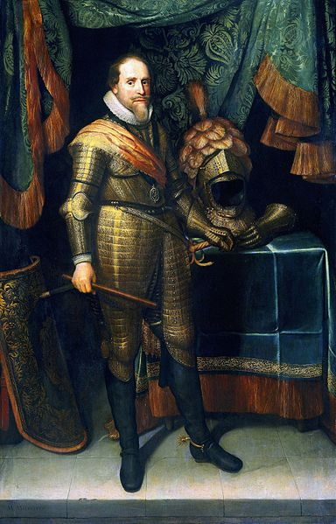
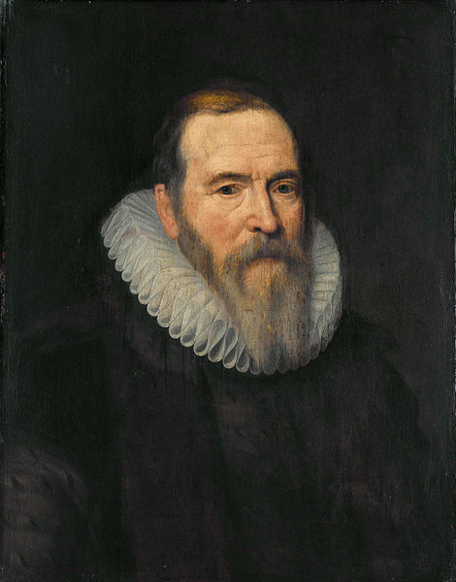
Voortzetting strijd door:
Prins Maurits Johan van Oldenbarnevelt
(Militair leider) (Politiek leider)
Stadhouder Landsadvocaat

Slide 52
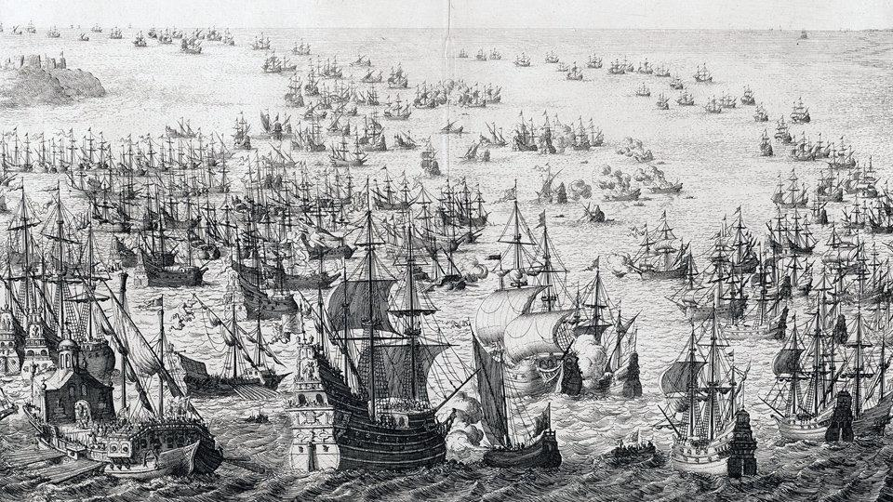
1588: Spaanse Armada.
Filips II wilde het protestantse Engeland verslaan met een grote vloot.

Slide 53
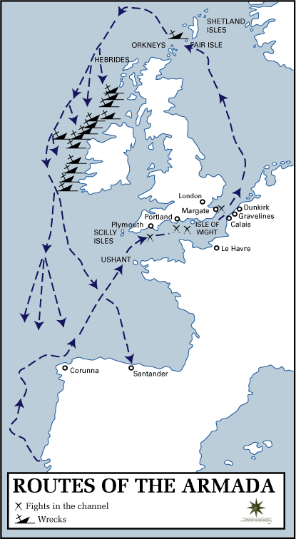
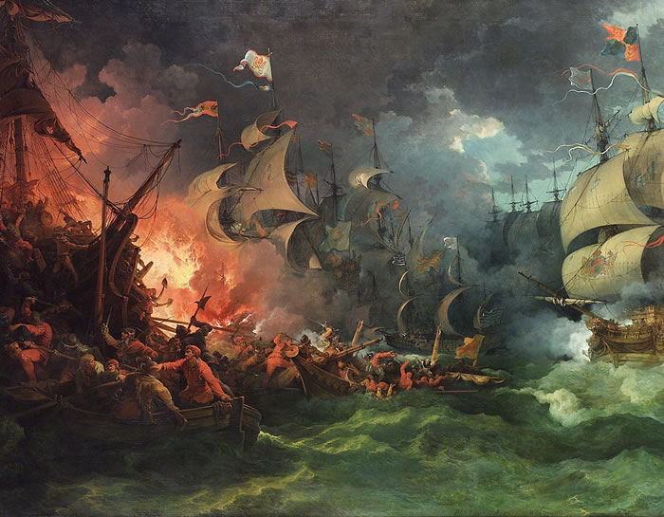
1588: Spaanse Armada.

Slide 54
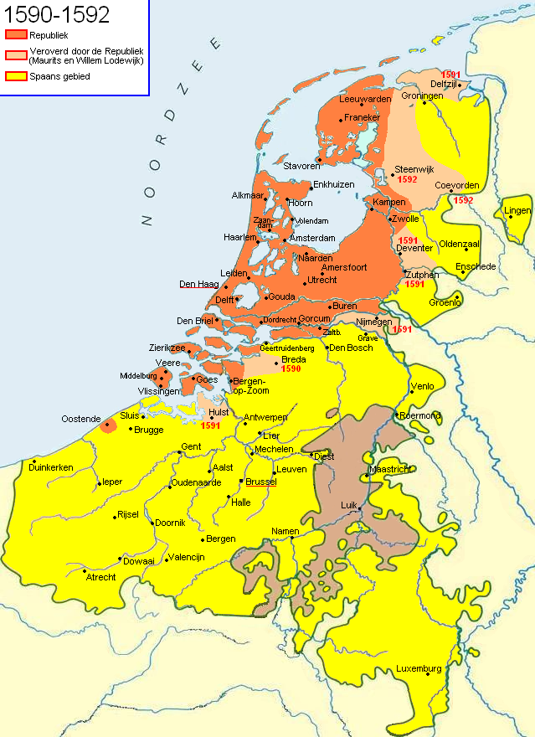
Veroveringen van Maurits

Slide 55
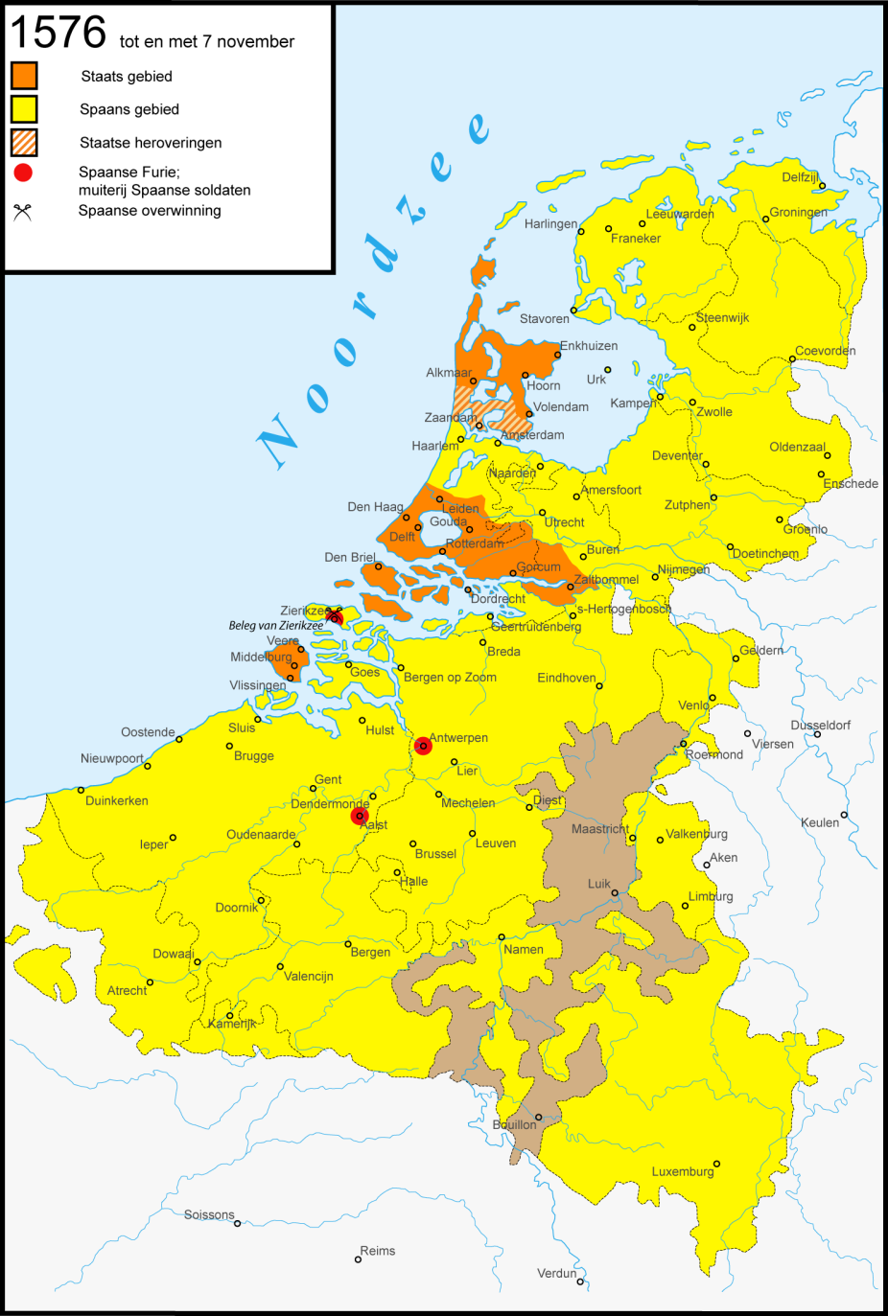
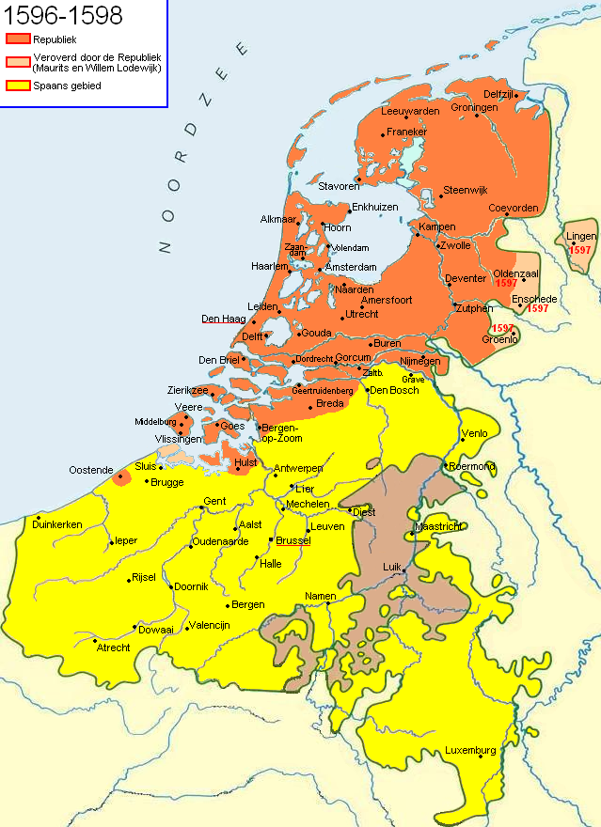

Slide 56
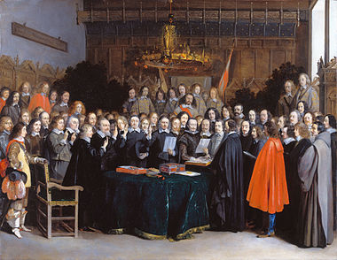
1609: twaalfjarig bestand.
Vanaf 1621 tot 1648 weer oorlog.
Frederik Hendrik (Broer van Maurits): bezet Noord-Brabant en Limburg
1648: Vrede van Munster (Einde tachtigjarige oorlog)

Slide 57
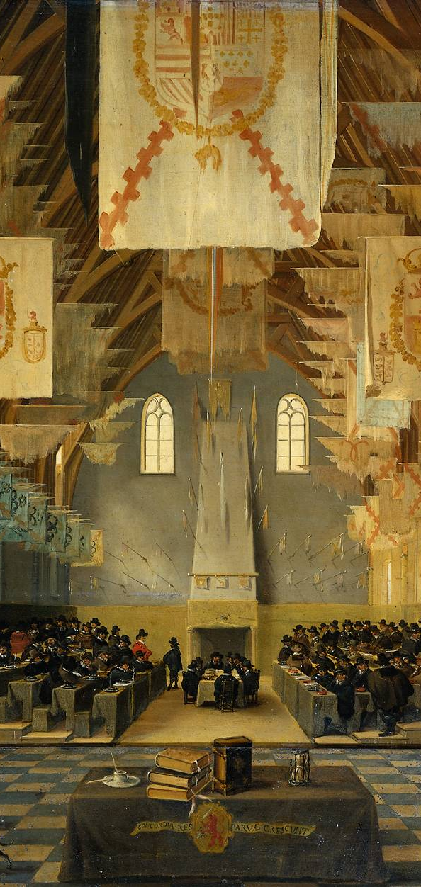
3. Gevolgen van de Tachtigjarige Oorlog

Slide 58
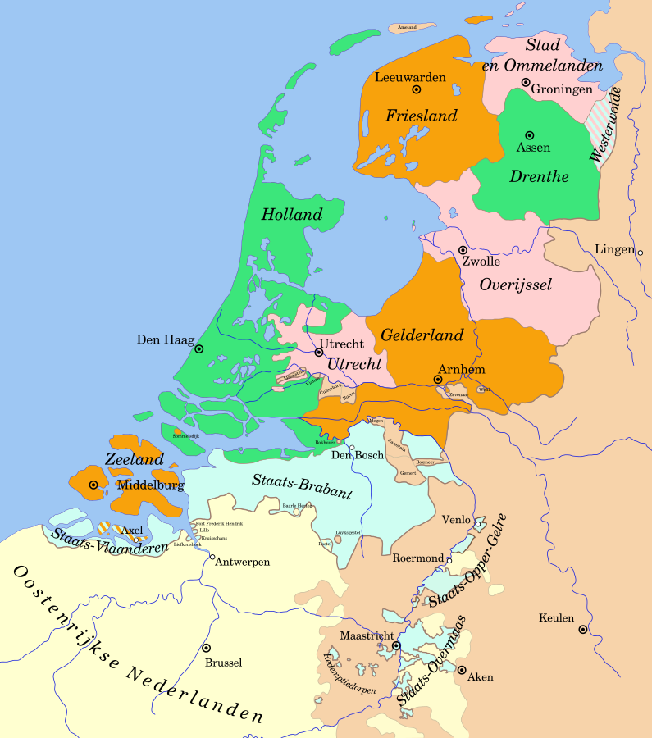
3. Gevolgen van de Tachtigjarige Oorlog

Slide 59
Vrede van Munster
Belangrijkste besluiten:
Spanje erkende de Republiek als een onafhankelijke staat
De zuidelijke gewesten bleven bij Spanje
Maar ook werd afgesproken:
De republiek zou geen pogingen doen het zuiden te veroveren.
De schelde bleef dicht, waardoor schepen niet naar Antwerpen konden. (goed voor Amsterdam)

Slide 60
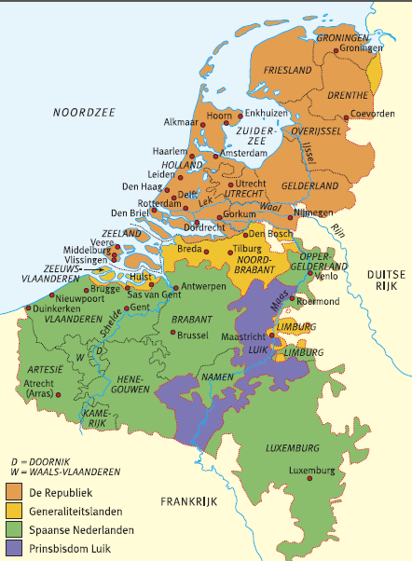

Slide 61
De Republiek was een bijzonder land in Europa:
Had geen vorst
Gewesten waren nog steeds heel zelfstandig
De macht lag bij rijke burgers (niet alleen adel)
Calvinisme officiële godsdienst
Openlijk uitvoeren van het katholieke geloof verboden

Slide 62
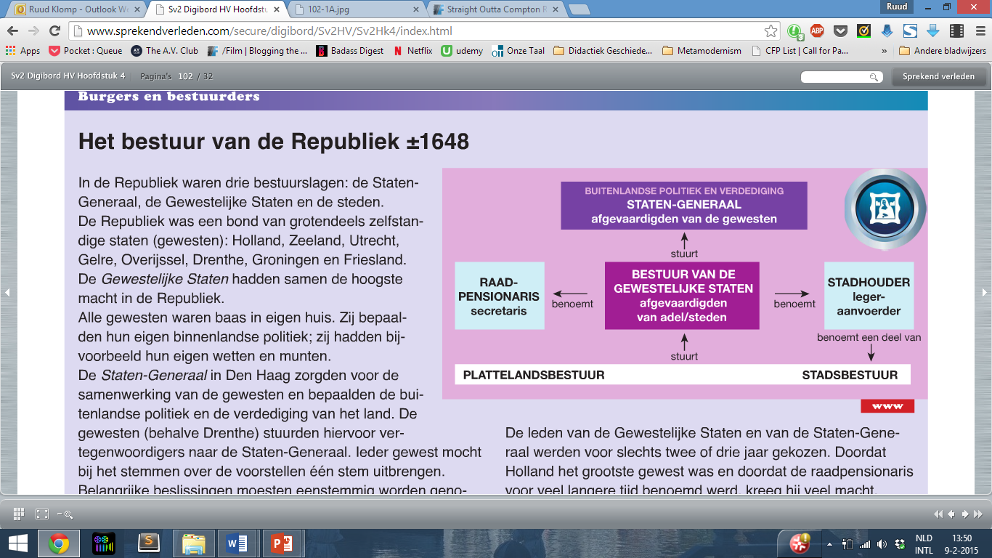
Het bestuur van de Republiek

Slide 63
4. Macht en mensen in de Republiek

Slide 64

In de republiek waren alle gewesten gelijk, maar.
Holland was het belangrijkste gewest:
Betaalde het meest aan de uitgaven: dus ook veel invloed
Drenthe was niet echt een gewest: geen vertegenwoordiging in de Staten-Generaal.

Slide 65
Brabant, Zeeuws-Vlaanderen en Limburg waren Generaliteitslanden.
Ze werden bestuurd door de Staten-generaal.
Deze gewesten waren grotendeels katholiek: daarom werden ze niet vertrouwd.

Slide 66
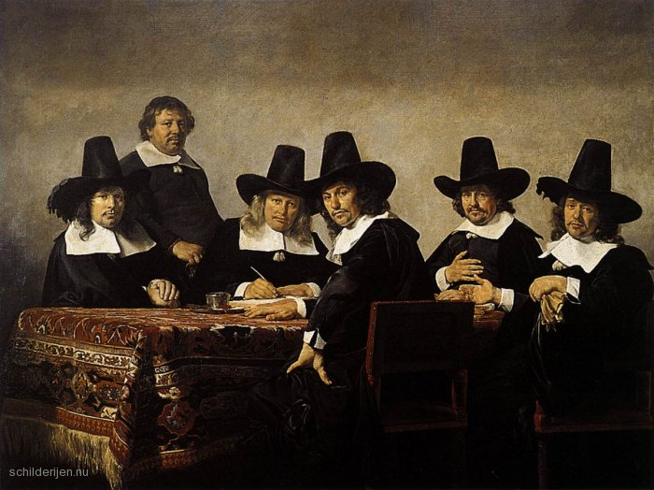
Regenten: Rijke handelaren uit de stad die de bestuurders van de Republiek waren.
Zij werkten samen als een groep: Het patriciaat.
Banen werden aan andere regenten doorgegeven, ontstaan van een regentenstand.

Slide 67
Soms ontstond er binnen het bestuur ruzie: vooral tussen stadhouder en raadspensionaris.
Omdat:
De Raadspensionaris werkte met de regenten.
Stadhouders kregen hun macht omdat ze baas waren van het leger.
Vooral de stadhouders probeerden hun macht te vergroten.
Soms werd er geen nieuwe stadhouder genoemd uit angst dat deze te veel macht zou krijgen: stadhouderloze tijdperk.

Slide 68
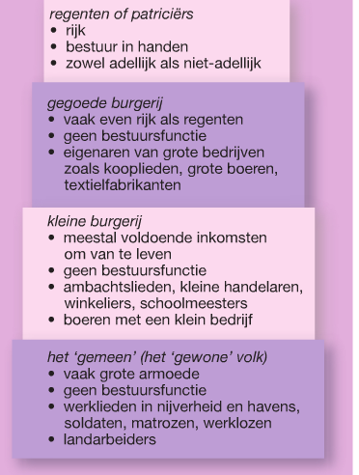
De bevolkingslagen in de Republiek
2 miljoen inwoners
4,5 %
75 %

Slide 69
Bevolkingslagen in de Republiek.
Calvinisme zegt: met zuinig zijn en hard werken kom je verder in het leven.
Maar het werd steeds moeilijker om hogerop te komen. De meeste mensen bleven in hun bevolkingslaag.

Slide 70
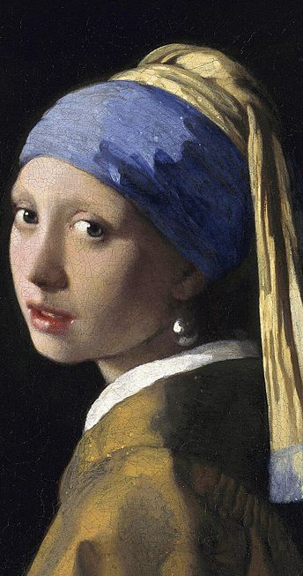
Vrouwen hadden een ondergeschikte rol: deden niet mee in het bestuur.
Alleen de vrouwen van de allerrijksten hoefden niet te werken.
De meeste vrouwen werkten wel.
Vrouwen zijn regelmatig het onderwerp van kunst uit deze tijd:
<- Meisje met de Parel van Johannes Vermeer

Slide 71
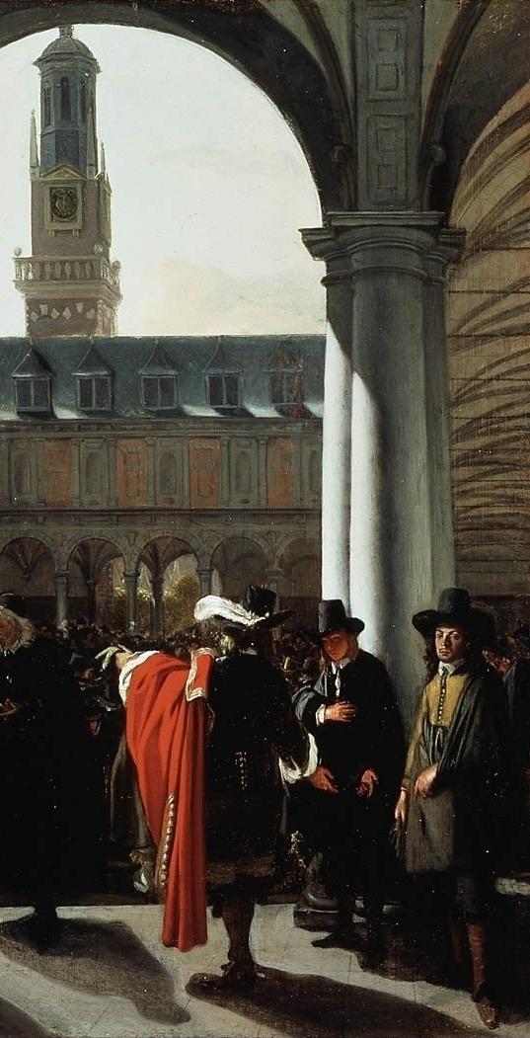
5. De Gouden Eeuw

Slide 72
De Gouden Eeuw: Een periode in de 17e eeuw waarin de Republiek der Verenigde Nederlanden het rijkste land van Europa is.
Hoe kan het dat de kleine en jonge Republiek ineens zo rijk wordt?
<- Beurs in Amsterdam (1653)

Slide 73
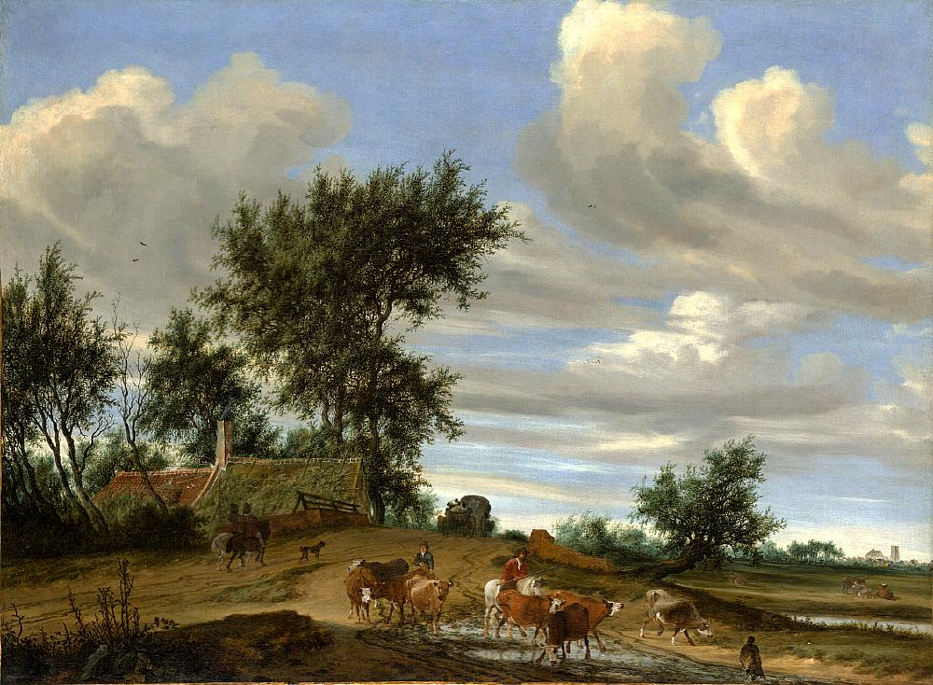
Landbouw:
Veel nieuwe landbouwgrond door droogleggen van meren.
Specialisatie van boeren: je maakt één ding dat je kan verkopen.
Andere spullen haal je uit het buitenland.

Slide 74
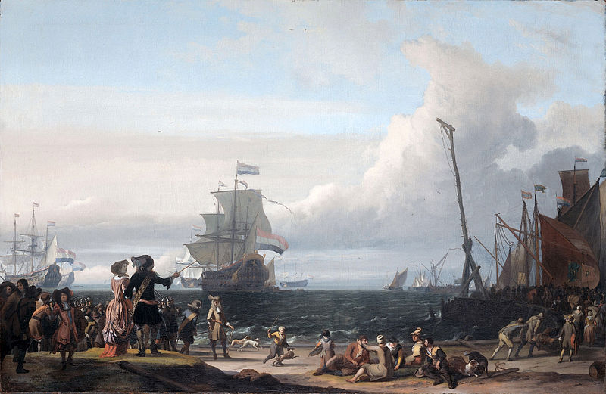
2. Nederlandse handelaren.
De Republiek had een grote handelsvloot
Schepen uit de Republiek zijn sneller en lichter
Over de hele wereld handelen deze Nederlandse schepen.

Slide 75
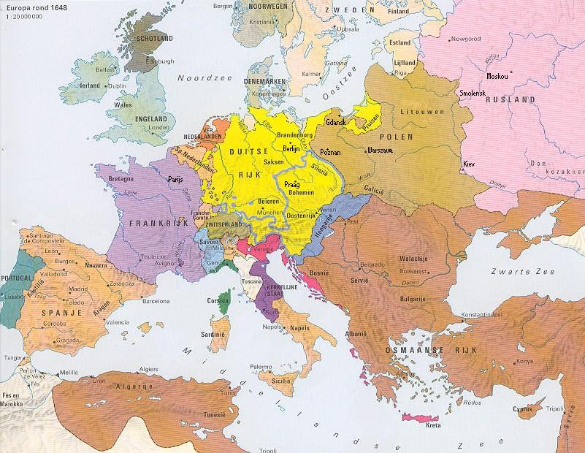
3. Amsterdam wordt een belangrijke handelsstad in Europa
Lag tussen de handelsgebieden in de Oostzee en de Middellandse zee.

Slide 76
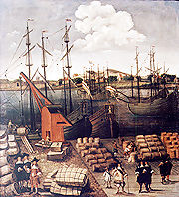
Amsterdam wordt belangrijke stapelmarkt: plaats waar goederen bij elkaar worden gebracht en opgeslagen.
Veel van wat naar Europa ging
Kwam door Amsterdam. Zoals:
Graan en hout uit de Oostzee
IJzer en katoen uit Amerika
Specerijen uit Azië

Slide 77


1602: VOC (Verenigde Oost-Indische compagnie) opgericht
Monopolie op de handel in Azië
Met de bevolking daar werden verdragen gesloten. Of ze werden gedwongen te handelen.
Handel in peper, kruidnagel en nootmuskaat

Slide 78

1621: Oprichting WIC (West-Indische Compagnie)
Handelde in Noord en Zuid-Amerika.
Handel in:
Slaven
Koffie
Tabak
Suiker
Cacao

Slide 79
Er is veel nijverheid in de Nederlanden
Veel scheepsbouw
Bewerking van goederen die worden verhandeld
Hollands textiel populair in Europa
Maar niet iedereen is welvarend
Boeren in het oosten en zuiden moesten hard werken
Vooral de gegoede en kleine burgerij profiteerden van de handel

Slide 80
De Gouden Eeuw eindigt aan het einde van de 17e eeuw.
Vooral Engeland en Frankrijk werden machtiger, omdat:
Hadden rond nog 1660 interne problemen die later opgelost waren.
Handelaren uit de republiek moesten meer betalen om met deze landen te handelen.
Handelsvloten van deze landen groeiden.
De Republiek was niet meer zo machtig maar bleef een belangrijk handelsland.

Slide 81

Notes:
500 miljoen euro

Slide 82
6. Over godsdienst, wetenschap, schilderkunst en literatuur

Slide 83
Beperkingen voor katholieken
Kerken en kloosters afgepakt
Verbod op openlijk uitoefenen van geloof
Geen functies in het bestuur van steden en gewesten.
Geen boeken over katholicisme drukken.

Slide 84

Het was niet verboden om katholiek te zijn.
Meeste regels werden niet heel streng uitgevoerd.
Want:
Katholieken waren belangrijk voor handel en economie.
In 1650 was nog 40% katholiek.

Slide 85



Beroemde wetenschappers
Hugo de Groot

Slide 86



Christiaan Huygens

Slide 87
Beroemde schilders
Veel vraag naar schilderijen van:
Bestuurders: portretten waar het bestuur opstond.
Goede burgerij: schilderijen om hun huizen mooi te maken van landschappen of eigen familie.
Meeste schilders hadden een specialiteit. Schilders voelden zich geen kunstenaar maar ambachtsman.

Slide 88

Beroemde Schrijvers
Boeken werden vooral gelezen om iets te leren.
Meer dan de helft van de bevolking kon niet lezen.
Jacob Cats:
raadspenionaris van Holland
Meest gelezen schrijver uit deze tijd.
Al zijn boeken gingen over hoe mensen zich moesten gedragen.

Slide 89

Vrijheid van drukpers
Er was geen censuur in de Republiek: iedereen mocht schrijven wat hij wilde.
Wel werden sommige boeken verboden: katholieke werken en boeken met kritiek op de bestuurders.

Slide 90

7. Van republiek naar parlementaire monarchie

Slide 91



Slide 92
Onder invloed van verlichting…
Mensen gingen o.i.v. Montesquieu en Rousseau en John Locke bewust nadenken over de rol van het volk in de politiek.
Zij noemden zich patriotten (patria = vaderland) en bevonden zich vooral onder de kleine burgerij en de ‘verarmde’ gegoede burgerij.
Zij wilden meer invloed op het bestuur vd Republiek → Willem V te machtig

Slide 93

“Oh kon Nederland maar weer net zo machtig worden als in de Gouden Eeuw!”
Patriotten

Slide 94

De Nederlandse revolutie = BATAAFSE REVOLUTIE
BURGEROORLOG (Bataafse revolutie)
Gebeurtenissen
- Willem V verhuist naar Nijmegen (Oranjegezind)
- Wilhelmina v Pruisen wordt tegengehouden bij
Goejanverwellesluis
Pruisen sluit zich aan bij de Oranjes (1787)
Gevolgen:
Patriotten vluchtten naar Frankrijk
- Oranjegezinden “winnen”
Willem V

Slide 95

Wilhelmina bij Goejanverwellesluis

Slide 96
De Nederlandse revolutie = BATAAFSE REVOLUTIE
Gevolgen op langere termijn:
Patriotten halen de Fransen erbij en nemen de macht over (1795–1801)
-Fransen nemen de macht over in NL
Start vd Franse Tijd (1806 – 1813)
Willem V wordt afgezet en vlucht naar GB
Het Nederlandse particularisme verdwijnt.
Gelijke rechten voor alle godsdiensten
1806: Lodewijk Napoleon aan de macht in NL
Stadhouder Willem V

Slide 97


Lodewijk Napoleon
In opdracht van Napoleon Bonaparte

Slide 98


Willem I
Eerste koning van de Nederlanden 1813

